Slide 1
02. 텍스트 관련 태그들
02-1
텍스트를 덩어리로 묶어주는 태그
02-2
텍스트를 한 줄로 표시하는 태그
02-3
목록을 만드는 태그
02-4
표를 만드는 태그

Slide 2
텍스트를 묶어주는 태그
p57
<hn> 태그 – 제목 표시
<p> 태그 – 텍스트 단락
기본형 : <hn> 제목 </hn>
각 웹 콘텐츠 영역에서 제목을 표시할 때 사용하는 태그
크기 : h1 > h2 > h3 > h4 > h5 > h6
기본형 : <p> 텍스트 </p>
입력한 내용 앞뒤로 빈 줄이 생기면서 텍스트 단락이 만들어짐
<br> 태그 – 줄 바꾸기
<blockquote> 태그 – 인용문 넣기
기본형 : <br>
줄을 바꿀 위치에 <br> 태그를 사용. 닫는 태그가 없음
기본형 : <blockquote> 인용 내용 </blockquote>
다른 텍스트보다 안으로 들여 써짐.
<hr> 태그 – 분위기 전환
<pre> 태그 – 입력한 그대로 표시
기본형 : <hr>
주제가 바뀔 때 분위기 전환. 수평 줄 생김
기본형 : <pre> 텍스트 </pre>
소스에 표시한 공백이 그대로 표시됨.
프로그램 소스를 표시할 때 유용함.

Slide 3
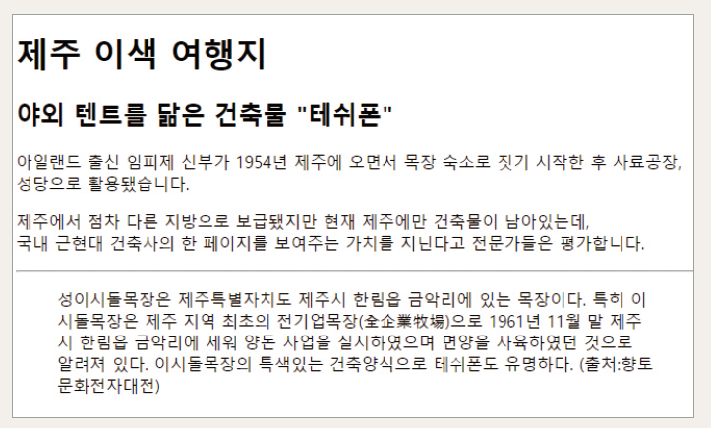
텍스트를 묶어주는 태그
p58
<body>
<h1>제주 이색 여행지</h1>
<h2>야외 텐트를 닮은 건축물 "테쉬폰"</h2>
<p>아일랜드 출신 임피제 신부가 1954년 제주에 오면서 목장 숙소로 짓기 시작한 후 사료공장, 성당으로 활용됐습니다.</p>
<p>제주에서 점차 다른 지방으로 보급됐지만 현재 제주에만 건축물이 남아있는데, <br> 국내 근현대 건축사의 한 페이지를 보여주는 가치를 지닌다고 전문가들은 평가합니다.</p>
<hr>
<blockquote>
성이시돌목장은 제주특별자치도 제주시 한림읍 금악리에 있는 목장이다. 특히 이시돌목장은 제주 지역 최초의 전기업목장(全企業牧場)으로 1961년 11월 말 제주시 한림읍 금악리에 세워 양돈 사업을 실시하였으며 면양을 사육하였던 것으로 알려져 있다. 이시돌목장의 특색있는 건축양식으로 테쉬폰도 유명하다. (출처:향토문화전자대전)
</blockquote>
</body>

Slide 4
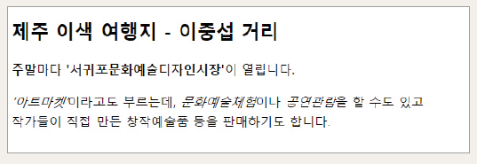
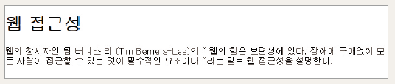
텍스트를 한 줄로 표시하는 태그
P61
<strong>, <b> – 굵게 표시
<h2>제주 이색 여행지 - 이중섭 거리</h2>
<p><strong>주말</strong>마다 <b>'서귀포문화예술디자인시장'</b>이 열립니다.</p>
<p><em>'아트마켓'</em>이라고도 부르는데, <i>문화예술체험</i>이나 <i>공연관람</i>을 할 수도 있고 <br> 작가들이 직접 만든 창작예술품 등을 판매하기도 합니다.</p>
<strong> - 중요한 내용이라서 강조해야 할 때
<b> - 단순히 굵게 표시할 때
<em>, <i> – 이탤릭체로 표시하기
<em> - 흐름상 특정 부분을 강조하고 싶을 때
<i> - 단순히 이탤릭체로 표시할 때
<q> 태그 – 인용 내용 표시
<h1>웹 접근성</h1>
<p>웹의 창시자인 팀 버너스 리 (Tim Berners-Lee)의 <q cite="http://www.w3.org/standards/webdesign/accessibility"> 웹의 힘은 보편성에 있다. 장애에 구애없이 모든 사람이 접근할 수 있는 것이 필수적인 요소이다.</q>라는 말로 웹 접근성을 설명한다. </p>
줄바꿈 없이 다른 내용과 한 줄에 인용 내용 표시
인용 내용 앞뒤에 따옴표(“ “) 추가됨

Slide 5
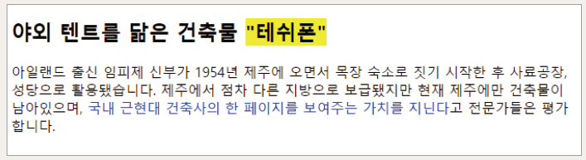
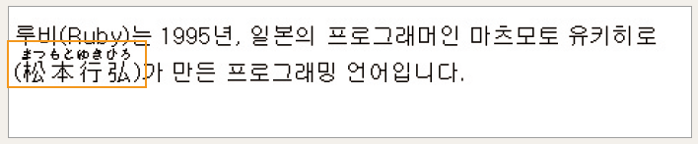
텍스트를 한 줄로 표시하는 태그
P63
<mark> – 형광펜 효과
<h2>야외 텐트를 닮은 건축물 <mark>"테쉬폰"</mark></h2>
<p>아일랜드 출신 임피제 신부가 1954년 제주에 오면서 목장 숙소로 짓기 시작한 후 사료공장, 성당으로 활용됐습니다. 제주에서 점차 다른 지방으로 보급됐지만 현재 제주에만 건축물이 남아있으며, <span style="color:blue;">국내 근현대 건축사의 한 페이지를 보여주는 가치를 지닌다</span>고 전문가들은 평가합니다.</p>
<mark> 태그로 묶은 부분의 배경색이 노랑으로 표시됨.
<span>, <div> – 영역 묶기
<span> - 줄 안에서 (인라인) 묶기
<div> - 줄 바꿔 (블록) 단락으로 묶기
<ruby> - 동아시아 글자에 주석 표시
<p>루비(Ruby)는 1995년, 일본의 프로그래머인 마츠모토 유키히로 (<ruby>松本行弘<rt>まつもとゆきひろ</rt></ruby>)가 만든 프로그래밍 언어입니다.</p>
<ruby> 태그 안에 <rt> 태그를 사용해 주석 표시

Slide 6
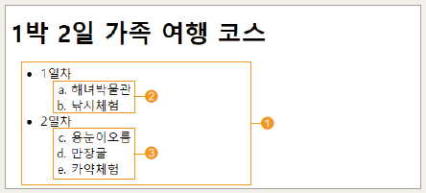
목록을 만드는 태그
P66
<ul>
<li>1일차
<ol type="a">
<li>해녀박물관</li>
<li>낚시체험</li>
</ol>
</li>
<li>2일차
<ol type="a" start ="3">
<li>용눈이오름</li>
<li>만장굴</li>
<li>카약체험</li>
</ol start>
</li>
</ul>
<ul>, <li> - 순서 없는 목록
각 항목 앞에 불릿이 붙여짐
CSS의 list-style-type 속성으로 불릿 수정
<ol>, <li> - 순서 목록
각 항목 앞에 숫자가 붙여짐
<ol> 태그의 속성
type 속성 : 불릿 앞의 숫자 조정
start 속성 : 중간 번호부터 수정
reserved 속성 : 역순으로 표시
★ 여러 항목이 나열될 때 </li> 태그를 생략해도 다음에 오는 <li> 태그를 만나면 자동으로 그 전에 </li>태그가 있는 것처럼 인식함

Slide 7
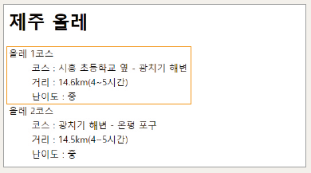
목록을 만드는 태그
P69
<dl>, <dt>, <dd> - 설명 목록
‘제목’과 그에 대한 ‘설명’으로 이루어진 목록
<dl>과 <dt>, <dd> 태그 사용
하나의 <dt>에 여러 개의 <dd> 값을 가질 수 있다
예제:02/dl.html
<dl>
<dt>올레 1코스</dt>
<dd>코스 : 시흥 초등학교 옆 - 광치기 해변</dd>
<dd>거리 : 14.6km(4~5시간)</dd>
<dd>난이도 : 중</dd>
<dt>올레 2코스</dt>
<dd>코스 : 광치기 해변 - 온평 포구</dd>
<dd>거리 : 14.5km(4~5시간)</dd>
<dd>난이도 : 중</dd>
</dl>

Slide 8
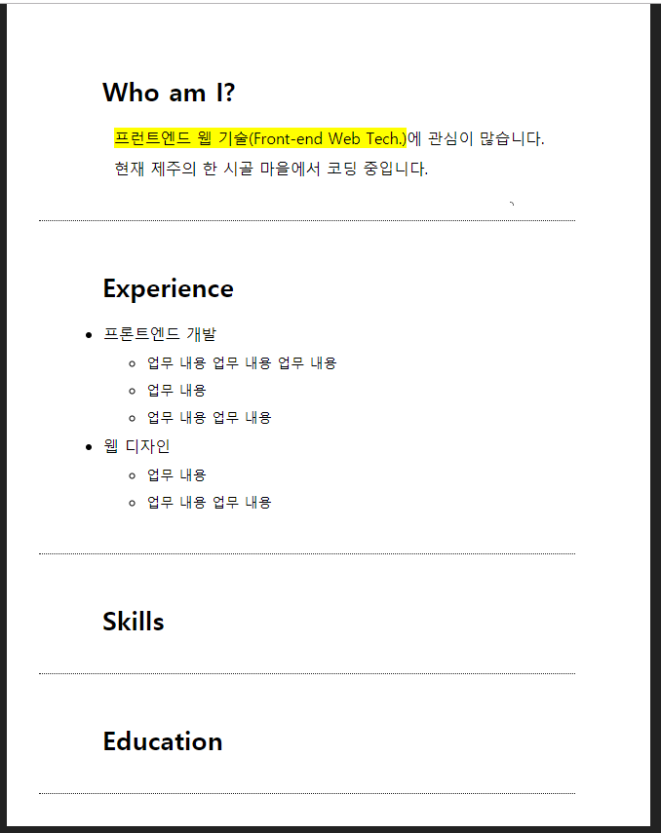
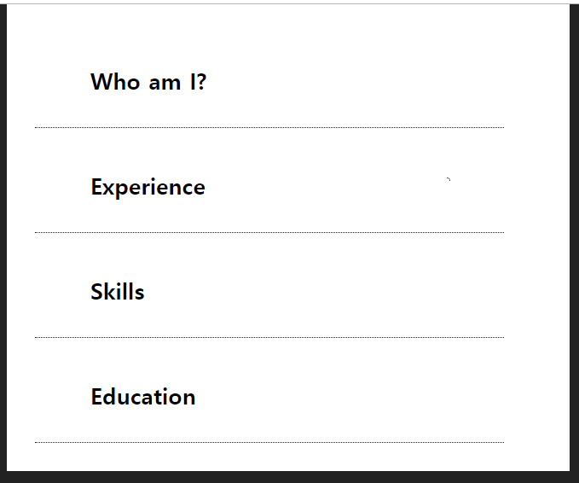
[실습] 온라인 프로필 – 텍스트 입력하기

Slide 9

표를 만드는 태그
P78
표를 만드는 태그
<table> ~ </table> : 표 전체
<tr> ~ </tr> : 행
<td> ~ </td> : 셀, <th> ~ </th> 제목 셀
예) 2*3 (2행 3열) 표
<table>
<tr>
<th>1행 1열(제목)</th>
<td>1행 2열</td>
<td>1행 3열</td>
</tr>
<tr>
<th>2행 1열(제목)</th>
<td>2행 2열</td>
<td>2행 3열</td>
</tr>
</table>
자료를 보기 좋게 정리
표(table)
첫번째 행(row)
셀(cell)
두번째 행(row)
세번째 행(row)
첫번째 열(column)
두번째 열
세번째 열

Slide 10

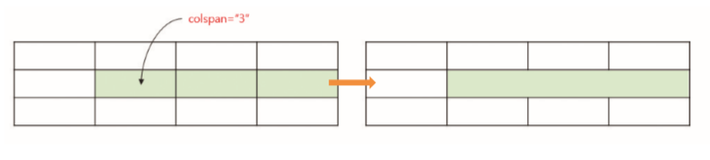
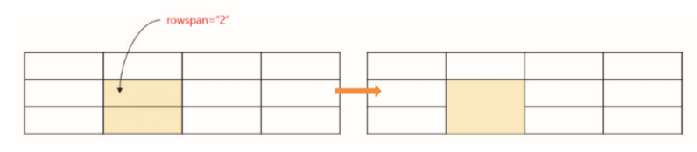
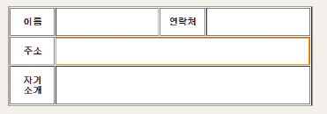
표를 만드는 태그
P78
<table border="1">
<colgroup>
<col style="width:100px;">
<col style="width:300px;">
<col style="width:100px;">
<col style="width:300px;">
</colgroup>
<tr>
<th>이름</th>
<td></td>
<th>연락처</th>
<td></td>
</tr>
<tr>
<th>주소</th>
<td colspan="3"></td>
</tr>
<tr>
<th>자기소개</th>
<td colspan="3"></td>
</tr>
</table>
colspan, rowspan 속성 – 행 또는 열 합치기
colspan=“3”
rowspan=“2”

Slide 11


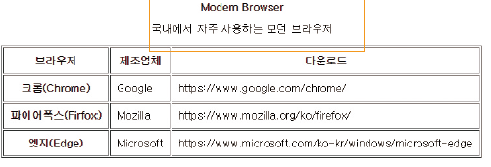
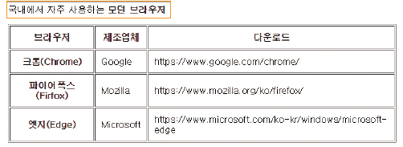
표를 만드는 태그
<caption> – 표 제목
<figure>, <figcaption> – 표 제목
제목이 위쪽 중앙에 표시됨
<figcaption> 위치에 따라 표의 위나 아래에 제목 표시
<table border="1">
<caption>
<strong>Modern Browser</strong>
<p>국내에서 자주 사용하는 모던 브라우저</p>
</caption>
<tr> …… </tr>
<tr> …… </tr>
<tr> …… </tr>
<tr> …… </tr>
</table>
<figure>
<figcaption>
<p>국내에서 자주 사용하는 <b>모던 브라우저</b></p>
</figcaption>
<table border="1">
<tr> …… </tr>
<tr> …… </tr>
<tr> …… </tr>
<tr> …… </tr>
</table>
</figure>

Slide 12
표를 만드는 태그
<caption> – 표 제목
<figure>, <figcaption> – 표 제목
제목이 위쪽 중앙에 표시됨
<figcaption> 위치에 따라 표의 위나 아래에 제목 표시
<table border="1">
<caption>
<strong>Modern Browser</strong>
<p>국내에서 자주 사용하는 모던 브라우저</p>
</caption>
<tr> …… </tr>
<tr> …… </tr>
<tr> …… </tr>
<tr> …… </tr>
</table>
<figure>
<figcaption>
<p>국내에서 자주 사용하는 <b>모던 브라우저</b></p>
</figcaption>
<table border="1">
<tr> …… </tr>
<tr> …… </tr>
<tr> …… </tr>
<tr> …… </tr>
</table>
</figure>

Slide 13
표를 만드는 태그
P80-81
<caption> – 표 제목
<figure>, <figcaption> – 표 제목
제목이 위쪽 중앙에 표시됨
<figcaption> 위치에 따라 표의 위나 아래에 제목 표시
<table border="1">
<caption>
<strong>Modern Browser</strong>
<p>국내에서 자주 사용하는 모던 브라우저</p>
</caption>
<tr> …… </tr>
<tr> …… </tr>
<tr> …… </tr>
<tr> …… </tr>
</table>
<figure>
<figcaption>
<p>국내에서 자주 사용하는 <b>모던 브라우저</b></p>
</figcaption>
<table border="1">
<tr> …… </tr>
<tr> …… </tr>
<tr> …… </tr>
<tr> …… </tr>
</table>
</figure>

Slide 14
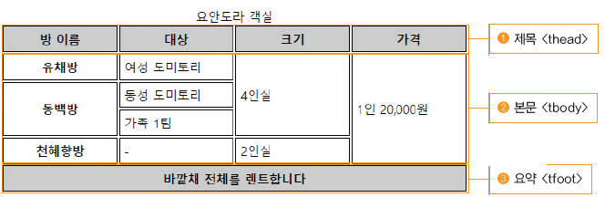
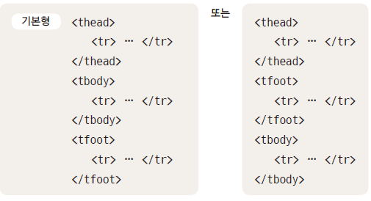
표를 만드는 태그
P83
<thead>, <tbody>, <tfoot> – 표 구조 정의하기
표의 구조를 제목 부분과 실제 본문 그리고 요약 부분이 있는 부분으로 나눈다.
<thead>, <tbody>, <tfoot> 태그 사용
시각 장애인도 화면 판독기를 통해 표의 구조를 쉽게 이해할 수 있다.
표의 본문이 길 경우 자바스크립트를 이용하면 제목과 바닥 부분을 고정하고 본문만 스크롤되도록 할 수 있다.

Slide 15

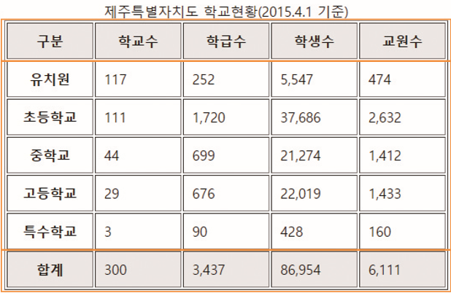
표를 만드는 태그
P84
<thead>, <tbody>, <tfoot> – 표 구조 정의하기
<table>
<caption>제주특별자치도 학교현황(2015.4.1 기준)</caption>
<thead>
<tr>
<th>구분</th>
<th>학교수</th>
<th>학급수</th>
<th>학생수</th>
<th>교원수</th>
</tr>
</thead>
<tbody>
<tr>
<th>유치원</th>
<td>117</td>
<td>252</td>
<td>5,547</td>
<td>474</td>
</tr>
<tr> …… </tr>
<tr> …… </tr>
<tr> …… </tr>
<tr> …… </tr>
</tbody>
<tfoot>
<tr>
<th>합계</th>
<td>300</td>
<td>3,437</td>
<td>86,954</td>
<td>6,111</td>
</tr>
</tfoot>
</table>

Slide 16


표를 만드는 태그
P87
<col>, <colgroup> – 열끼리 묶어 스타일 지정
<table border="1">
<caption>colgroup 연습</caption>
<colgroup>
<col>
<col span="2" style="background-color:blue;">
<col style="background-color:yellow">
</colgroup>
<tr>
<td></td>
<td></td>
<td></td>
<td></td>
</tr>
<tr>
<td></td>
<td></td>
<td></td>
<td></td>
</tr>
</table>
<col> 태그 - 한 열에 있는 모든 셀에 같은 스타일을 적 용하려고 할 때 사용. 닫는 태그 없음.
<col> 태그에 span 속성을 사용해 여러 열을 묶을 수 있음.
<colgroup> 태그로 여러 열을 묶을 수도 있는데, <colgroup> 태그 안에 묶는 열의 개수만큼 <col> 태그를 사용. 닫는 태그 있음.
<col> 태그와 <colgroup> 태그는 <caption> 태그 뒤에, <tr>, <td> 태그 전 에 사용해야 함.
<colgroup> 태그 안에 있는 <col> 태그를 비롯해 단독 으로 사용한 <col> 태그의 개수와 표의 열의 개수가 같아야 함.

Slide 17
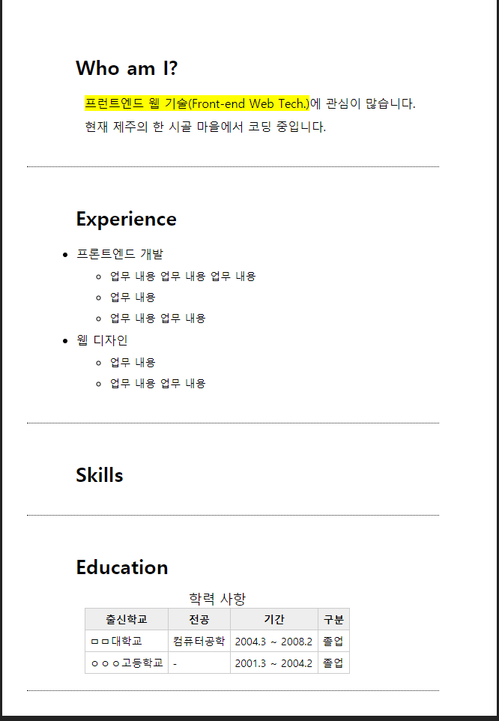
[실습] 온라인 프로필 – 표 추가하기
P87

